Slide 1
第一章 运动的描述 匀变速直线运动
第4讲 实验:测量做直线运动物体的瞬时速度

Slide 2
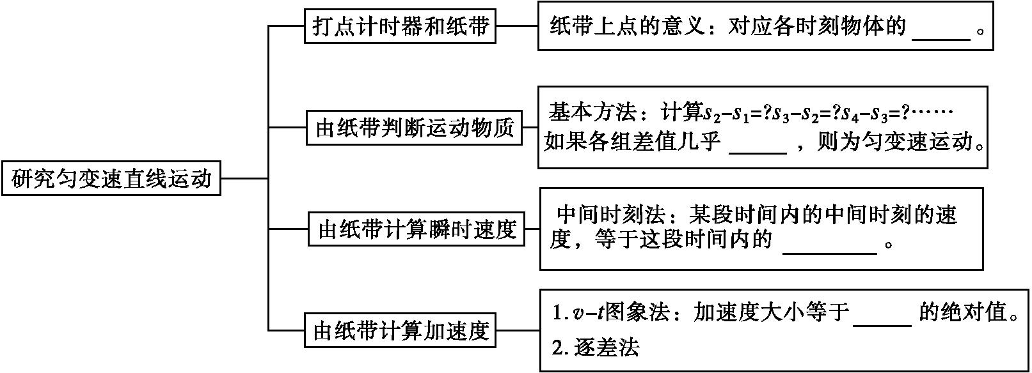
位置
相等
平均速度
斜率

Slide 3
考点一两类打点计时器有什么相同点和区别?
【考点内化】
 | 电磁打点计时器 | 电火花打点计时器
相同点 | 1.接交流电源,工作频率f=50 Hz,每隔0.02 s打一次点。 2.正确操作:先接通电源,后释放纸带
区别 | 1.工作电压为4~6 V 2.磁针打点,阻力大 |  | 1.工作电压为220 V 2.火花放电,减小阻力,更准

Slide 4
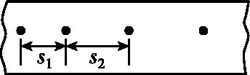

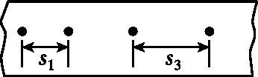

考点二纸带类力学实验两个核心问题是什么?
【考点内化】
1.已知相邻两计数点的时间间隔为T,依据:
s₂-s₁=s₃-s₂=s₄-s₃=s₅-s₄=s₆-s₅=aT²
s₃-s₁=s₄-s₂=s₅-s₃=s₆-s₄=2aT²
s₄-s₁=s₅-s₂=s₆-s₃=3aT²
请由以下题给的纸带的“段数”,写出计算a的表达式:
(1)
(2)
发现1:隔得远,误差小。(分母系数2看做分子两个下角标数字之差)

Slide 5
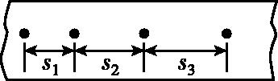

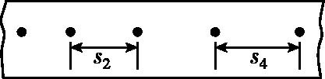

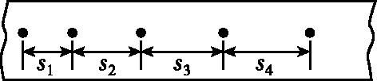



(3)
发现2:有三段,丢中段。
(4)
(5)
解析:显然
由a₁、a₂算出平均值
发现3:如果是四段,由后二段减去前二段,除以4T²,就是所求的加速度的大小。

Slide 6
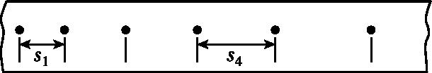

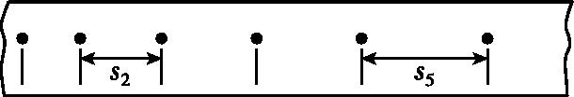

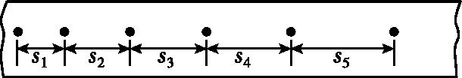



(6)
(7)
发现4:隔得远,误差小。(分母系数3看作分子两个下角标数字之差)
(8)
解析:缺s₆,就不用s₃,即有
由a₁、a₂算出平均值
发现5:有五段,丢中段。由后二段减去前二段,除以6T²,就是所求的加速度的大小。

Slide 7
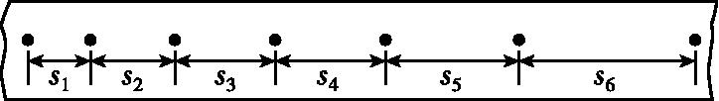



(9)
解析:显然 (每个数只能用一次)
由a₁、a₂、a₃算出平均值
发现6:有六段,由后三段减去前三段,除以9T²,就是所求的加速度的大小。
逐差法:每个数只能用一次,利用所有的各段计算出加速度大小的方法称为逐差法。

Slide 8
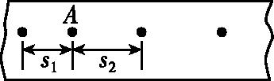

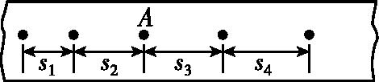



2.已知相邻两计数点的时间间隔为T,写出计算某点A的速度v_{A}的表达式
(1)
发现7:中间时刻的速度等于与这个时刻前后时间相等的两段的平均速度。
(2)
解析:
若 ,时间越长,越偏离瞬时速度的概念要求。

Slide 9

微题一 | 仪器设备的使用情况分析
典例 1在做“研究匀变速直线运动”的实验中:
(1)实验室提供了以下器材:打点计时器、一端附有滑轮的长木板、小车、纸带、细绳、钩码、刻度尺、导线、交流电源、弹簧测力计。其中在本实验中不需要的一件器材是 。
(2)一同学在用打点计时器做“测匀变速直线运动加速度”的实验时,纸带上打出的不是圆点,而是如图所示的一些短线,这可能是因为 (填字母)。
A.打点计时器错接在直流电源上 B.电源电压不稳定
C.电源的频率不稳定 D.打点针压得过紧
弹簧测力计
D

Slide 10
解析:加速度由钩码拉动产生,且借助纸带上的点进行计算,故不需要弹簧测力计。打点针距离复写纸片间隙过小时,每一个打点周期就会有较长一段时间接触并挤压在复写纸上,这样就变成了一段一段的小线段。

Slide 11
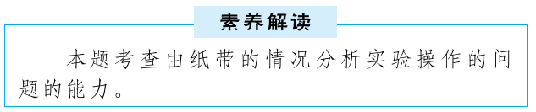

Slide 12
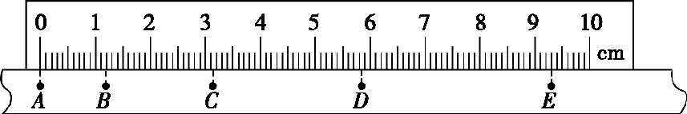
微题二 | 应用纸带如何求瞬时速度和加速度
典例 2(2019·全国Ⅰ卷22题)某小组利用打点计时器对物块沿倾斜的长木板加速下滑时的运动进行研究。物块拖动纸带下滑,打出的纸带一部分如图所示。已知打点计时器所用交流电的频率为50 Hz,纸带上标出的每两个相邻点之间还有4个打出的点未画出。在A、B、C、D、E五个点中,打点计时器最先打出的是 点,在打出C点时物块的速度大小为 m/s(保留三位有效数字);物块下滑的加速度大小为 m/s²(保留两位有效数字)。
A
0.233
0.75

Slide 13
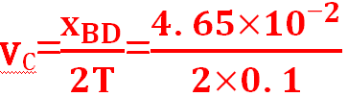
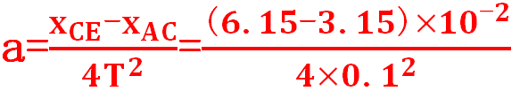
解析:分析可知,物块沿倾斜长木板做匀加速直线运动,纸带上的点迹,从A到E,间隔越来越大,可知,物块跟纸带的左端相连,纸带上最先打出的是A点;在打点计时器打C点瞬间,物块的速度 m/s=0.233 m/s;根据逐差法可知,物块下滑的加速度大小 m/s²=0.75 m/s²。

Slide 14
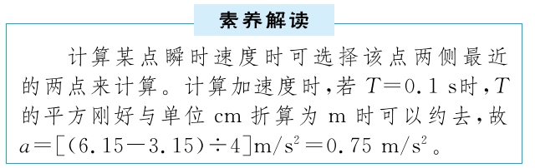

Slide 15
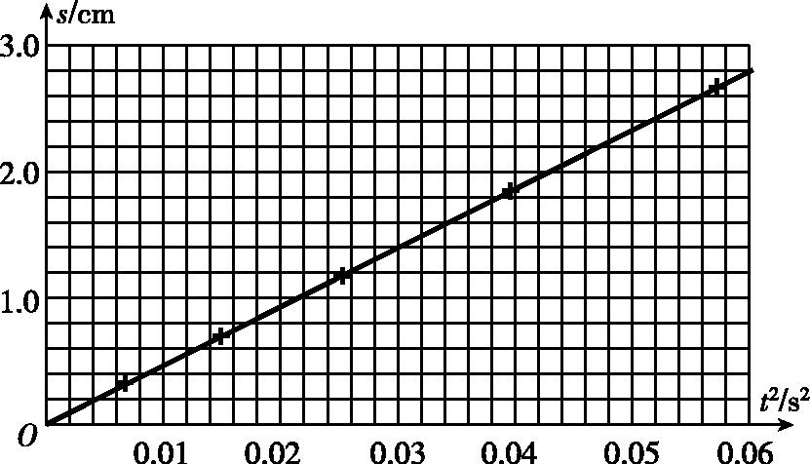
3如图是某同学根据实验数据绘出的s-t²图线(s为各计数点至同一起点的距离),由该图线可知:
(1)该物体运动的初速度v₀= 。
(2)该物体加速度的大小a= m/s²。
0
0.94(0.92~1.02均可)

Slide 16


解析:由图象可得s=kt²,k≈47 cm/s²=0.47 m/s²;位移公式
对照可得到 ,所以a=0.94 m/s²。
答案:(1)0 (2)0.94(0.92~1.02均可)

Slide 17
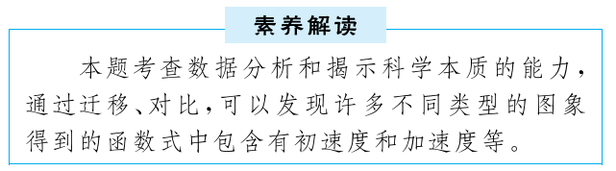

Slide 18
【基础性】
1.在“研究匀变速直线运动”的实验中:
(1)除打点计时器(含纸带、复写纸)、小车、一端附有滑轮的长木板、细绳、钩码、导线及开关外,在下面的仪器和器材中,必须使用的有 (填字母)。
A.50 Hz交流电源 B.电压可调的直流电源
C.刻度尺 D.停表
(2)实验过程中,下列做法正确的是 (填字母)。
A.先接通电源,再使纸带运动
B.先使纸带运动,再接通电源
C.将接好纸带的小车停在靠近滑轮处
D.将接好纸带的小车停在靠近打点计时器处
AC
AD

Slide 19
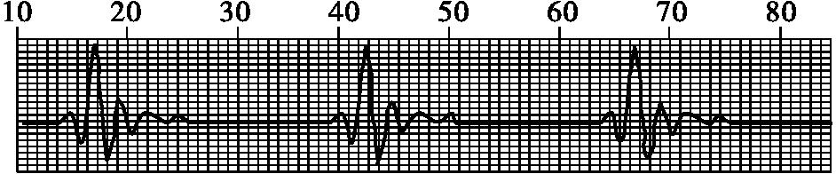
【应用性】
2.(单选)某学习小组认为在我们身边有许多类似的打点计时器,如在运动的汽车里可以把公路旁的电线杆同汽车一起看成是打点计时器,公路就可以看成是纸带……心电图同打点计时器打的纸带有许多相似之处,通过心电图可以测量人的心率等数据,下图是某人在医院做的一次心电图,如果心电图仪卷动纸带的速度为1.5 m/min,图中方格纸每小格长
1 mm,则此人的心率为( )
A.80次/min B.70次/min
C.60次/min D.50次/min
C

Slide 20
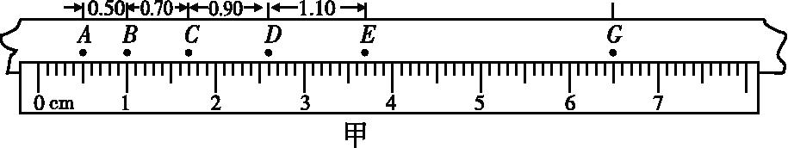
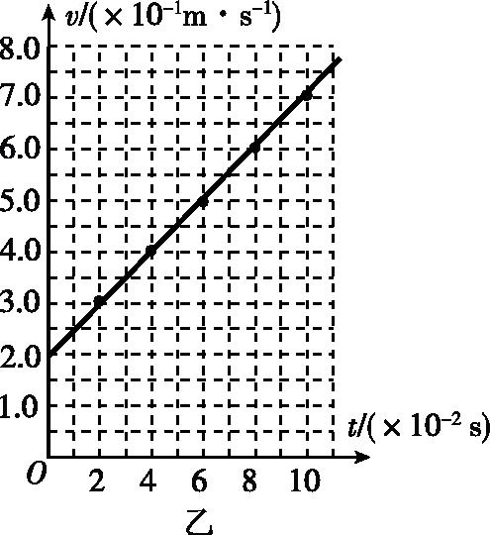
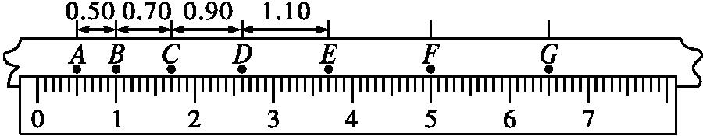
【综合性】
3.如图甲是某同学做“研究匀变速直线运动”实验时获得的一条纸带。
(1)打点计时器电源频率为50 Hz。A、B、C、D、E、F、G是纸带上7个连续的点, F点由于不清晰而未画出。试根据纸带上的数据,推测F点的位置并在纸带上标出,算出对应的速度v_{F} = m/s。(结果保留两位有效数字)
(2)图乙是某同学根据纸带上的数据,作出的v-t图象。
根据图象可知,t=0时的速度v₀= m/s,加速度
a= m/s²。(结果保留两位有效数字)
7.0×10⁻¹
2.0×10⁻¹
5.0
如图所示

Slide 21
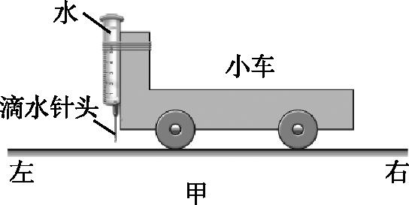
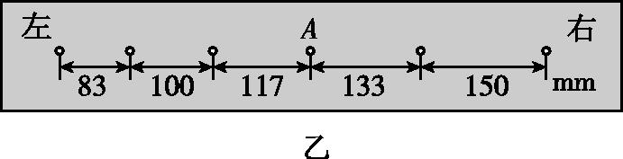
【创新性】
4.(2017·全国Ⅰ卷22题)某探究小组为了研究小车在桌面上的直线运动,用自制“滴水计时器”计量时间。实验前,将该计时器固定在小车旁,如图甲所示。保持桌面水平,用手轻推一下小车。在小车运动过程中,滴水计时器等时间间隔地滴下小水滴,如图乙记录了桌面上连续6个水滴的位置。(已知滴水计时器每30 s内共滴下46个小水滴)
(1)由图乙可知,小车在桌面上是 (填“从右向左”或“从左向右”)运动的。
(2)该小组同学根据图乙的数据判断出小车做匀变速运动。小车运动到图乙中A点位置时的速度大小为 m/s,加速度大小为 m/s²。(结果均保留两位有效数字)
从右向左
0.19
0.038

